Slide 1
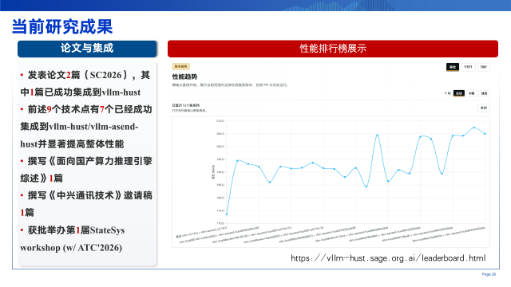
基线配置对齐 消除评测漂移
场景化评测修复 TTFT异常回收
图模式路径打通 吞吐跃升
减少CPU/Python 物化开销
最新main平台期 约204 tok/s
讲述口径：性能提升主要来自“配置可比 → 评测修复 → 图/执行路径优化”；最新补测显示 sharegpt-online 已进入稳定平台期，后续重点转向 decode/TBT。

